Slide 1
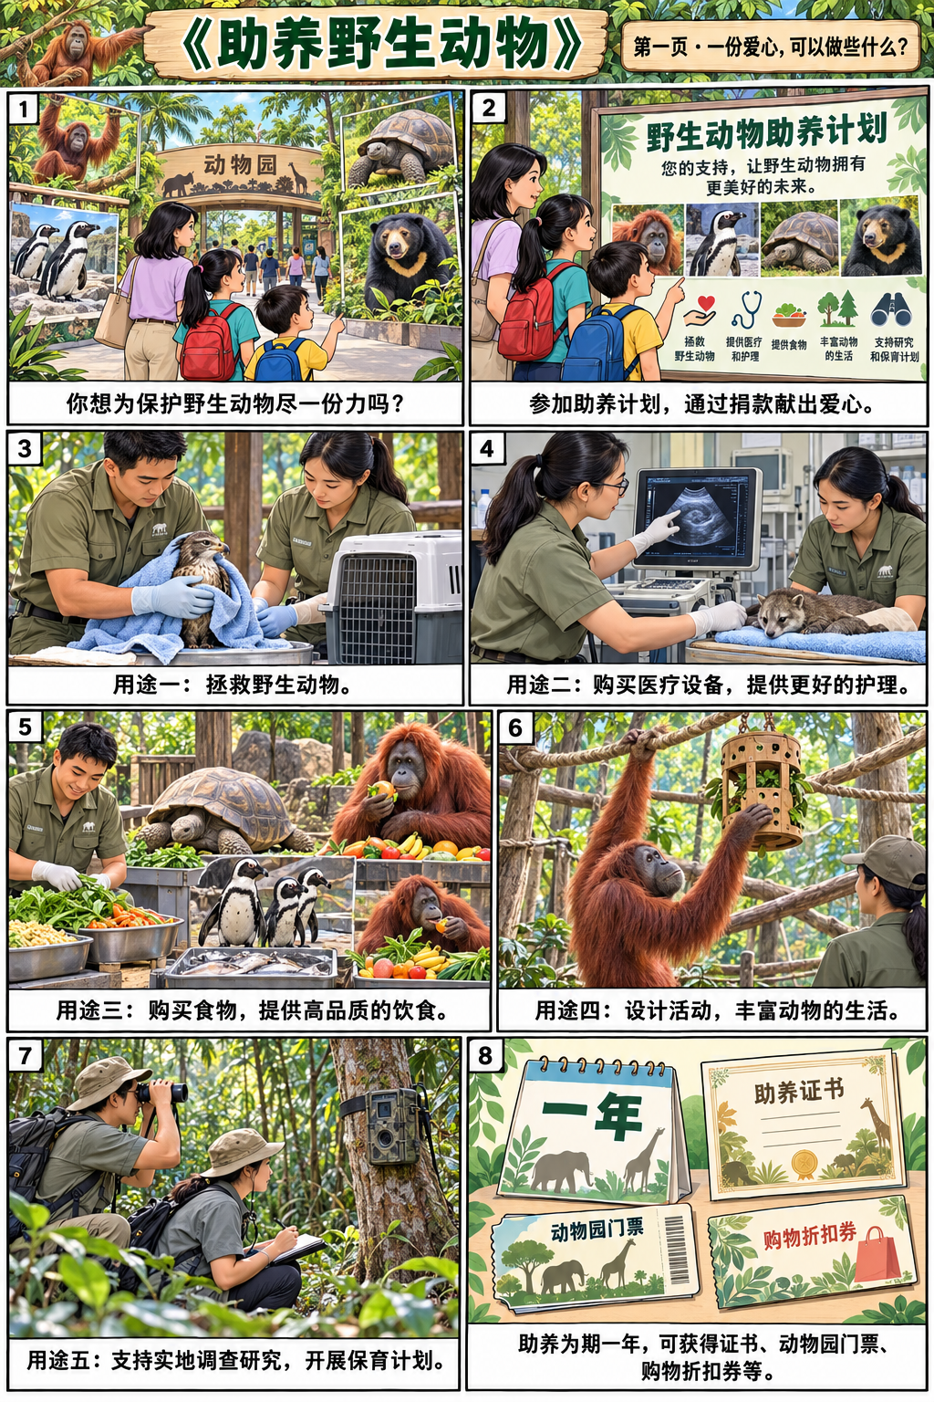
助养野生动物
中二高级华文 单元二
生活空间 1课时
Notes:
第1课。
一课时按50分钟：导入3，助养信息12，四种动物18，公益分享12，检查5。
来源：用户上传课文及教参截图（2026-10-20）。

Slide 2
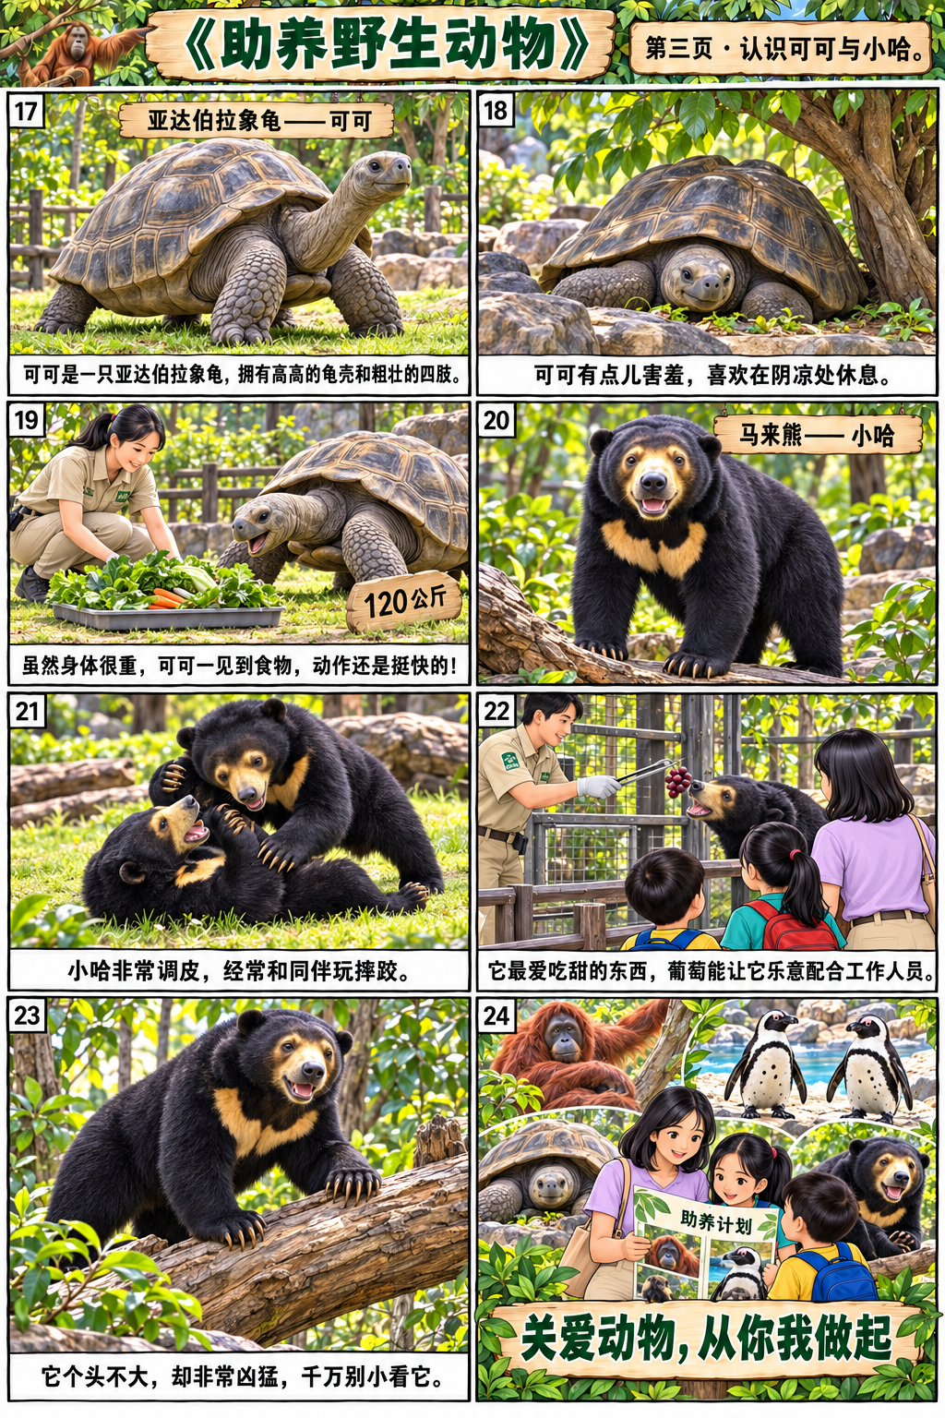
你会怎样关爱动物？
先说一种做法。
今天读懂助养计划。
再认识四种动物。
Notes:
第1课。先让学生回答，下一页再揭示。
口头导入，不扩展成额外书写任务。
来源：用户上传课文及教参截图（2026-10-20）。

Slide 3
第一段：助养方式
你想为保护野生动物尽一份力吗？你可以参加新加坡动物园推出
的野生动物助养计划，通过捐款，献出你的爱心。
Notes:
第1课。
教参 2.1 原问。学生独立。
参考：参加新加坡动物园的野生动物助养计划，通过捐款献爱心。
易错：把参观、购买食品或亲自照料当成文中助养方式。
来源：用户上传课文及教参截图（2026-10-20）。

Slide 4
怎样参与助养？
你可以通过什么方式助养野生动物？
找出说明“怎样参加”的原句。
Notes:
第1课。先让学生回答，下一页再揭示。
教参 2.1 原问。学生独立。
参考：参加新加坡动物园的野生动物助养计划，通过捐款献爱心。
易错：把参观、购买食品或亲自照料当成文中助养方式。
来源：用户上传课文及教参截图（2026-10-20）。

Slide 5
助养方式
参加助养计划。
通过捐款献出爱心。
Notes:
第1课。
教参 2.1 原问。学生独立。
参考：参加新加坡动物园的野生动物助养计划，通过捐款献爱心。
易错：把参观、购买食品或亲自照料当成文中助养方式。
来源：用户上传课文及教参截图（2026-10-20）。

Slide 6
第二段：捐款用途
拯救野生动物。
购买医疗设备，为动物提供更好的护理。
购买食物，为动物提供高品质的饮食。
Notes:
第1课。
五项用途分两页完整展示，仍属于第二段。
教参 2.1；课本《阅读放大镜》一（1）。学生独立。
参考：捐款可用于拯救野生动物、购买医疗设备提供护理、购买食物改善饮食、设计活动丰富生活，以及支持调查研究和保育计划。词语：拯救。
易错：漏掉非医疗用途；把给助养者的门票当成动物获得的帮助。
来源：用户上传课文及教参截图（2026-10-20）。

Slide 7
第二段：捐款用途（续）
作为活动经费，为动物设计活动，丰富它们的生活。
支持实地调查研究，开展野生动物保育计划。
Notes:
第1课。
教参 2.1；课本《阅读放大镜》一（1）。学生独立。
参考：捐款可用于拯救野生动物、购买医疗设备提供护理、购买食物改善饮食、设计活动丰富生活，以及支持调查研究和保育计划。词语：拯救。
易错：漏掉非医疗用途；把给助养者的门票当成动物获得的帮助。
来源：用户上传课文及教参截图（2026-10-20）。

Slide 8
捐款用在哪里？
捐款的用途有哪些？
找词语：提供救助，帮助脱离危险。
Notes:
第1课。先让学生回答，下一页再揭示。
教参 2.1；课本《阅读放大镜》一（1）。学生独立。
参考：捐款可用于拯救野生动物、购买医疗设备提供护理、购买食物改善饮食、设计活动丰富生活，以及支持调查研究和保育计划。词语：拯救。
易错：漏掉非医疗用途；把给助养者的门票当成动物获得的帮助。
来源：用户上传课文及教参截图（2026-10-20）。

Slide 9
五项用途
拯救、医疗护理、饮食。
活动、调查研究与保育。
课本词语：拯救。
Notes:
第1课。
逐一点明五项，不把“医疗护理和饮食”合成不清楚的一项。
教参 2.1；课本《阅读放大镜》一（1）。学生独立。
参考：捐款可用于拯救野生动物、购买医疗设备提供护理、购买食物改善饮食、设计活动丰富生活，以及支持调查研究和保育计划。词语：拯救。
易错：漏掉非医疗用途；把给助养者的门票当成动物获得的帮助。
来源：用户上传课文及教参截图（2026-10-20）。

Slide 10
第三段：期限与优惠
助养期限及提供的优惠：为期一年。助养者可获得证书、动物园
门票、购物折扣券等。
Notes:
第1课。
教参 2.1 原问。学生独立。
参考：期限为一年。助养者可获得证书、动物园门票、购物折扣券等。
易错：把动物获得的护理、食物与活动当作助养者优惠。
来源：用户上传课文及教参截图（2026-10-20）。

Slide 11
时间与助养者所得
助养期限多久？
参与助养的公众能获得什么优惠？
Notes:
第1课。先让学生回答，下一页再揭示。
教参 2.1 原问。学生独立。
参考：期限为一年。助养者可获得证书、动物园门票、购物折扣券等。
易错：把动物获得的护理、食物与活动当作助养者优惠。
来源：用户上传课文及教参截图（2026-10-20）。

Slide 12
一年及三类优惠
期限：一年。
证书、动物园门票。
购物折扣券等。
Notes:
第1课。
教参 2.1 原问。学生独立。
参考：期限为一年。助养者可获得证书、动物园门票、购物折扣券等。
易错：把动物获得的护理、食物与活动当作助养者优惠。
来源：用户上传课文及教参截图（2026-10-20）。

Slide 13
怎样概括特点？
概括（summarise）：选主要信息，删重复说法。
身体怎样？动作怎样？性情怎样？
Notes:
第1课。
概念先解释。下一段由教师示范，再逐渐交给学生口头概括。
来源：用户上传课文及教参截图（2026-10-20）。

Slide 14
第四段：阿明
阿明有着长而有力的四肢，它动作敏捷，在树林中穿梭自如。阿
明亲切友善，还担任了新加坡动物园的亲善大使。
Notes:
第1课。
课本《阅读放大镜》一（2）（3）、二（1）；教参 2.2。教师示范后师生共构。
参考：词语：敏捷、穿梭。阿明四肢长而有力，动作敏捷，能在树林中穿梭自如，性情亲切友善。
易错：只写亲善大使，漏掉特点；只凭漫画外形补写课文没有的特征。
来源：用户上传课文及教参截图（2026-10-20）。

Slide 15
阿明有哪些主要特点？
概括红毛猩猩的主要特点。
找词语：迅速而灵敏；来回活动。
Notes:
第1课。先让学生回答，下一页再揭示。
课本《阅读放大镜》一（2）（3）、二（1）；教参 2.2。教师示范后师生共构。
参考：词语：敏捷、穿梭。阿明四肢长而有力，动作敏捷，能在树林中穿梭自如，性情亲切友善。
易错：只写亲善大使，漏掉特点；只凭漫画外形补写课文没有的特征。
来源：用户上传课文及教参截图（2026-10-20）。

Slide 16
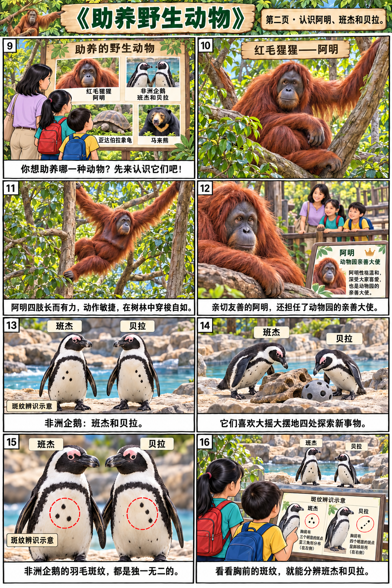
阿明的主要特点
四肢长而有力。
动作敏捷，穿梭自如。
亲切友善。
词语：敏捷、穿梭。
Notes:
第1课。
我做：圈“四肢、动作、性情”，删重复“阿明”，合成短句。亲善大使是身份，不代替特点。
课本《阅读放大镜》一（2）（3）、二（1）；教参 2.2。教师示范后师生共构。
参考：词语：敏捷、穿梭。阿明四肢长而有力，动作敏捷，能在树林中穿梭自如，性情亲切友善。
易错：只写亲善大使，漏掉特点；只凭漫画外形补写课文没有的特征。
来源：用户上传课文及教参截图（2026-10-20）。

Slide 17
第五段：班杰和贝拉
班杰和贝拉喜欢大摇大摆地四处探索新事物。非洲企鹅身上的羽
毛斑纹都是独一无二的。我们可以通过它们胸前的斑纹来辨识班
杰和贝拉。
Notes:
第1课。
课本《阅读放大镜》二（2）；教参 2.2。学生独立。
参考：班杰和贝拉喜欢大摇大摆地探索新事物，羽毛斑纹独一无二，可凭胸前斑纹辨识它们。
易错：把两只企鹅斑纹说成相同；以漫画中斑点数量代替课文依据。
来源：用户上传课文及教参截图（2026-10-20）。

Slide 18
非洲企鹅有哪些主要特点？
概括非洲企鹅的主要特点。
课文给出的辨识依据是什么？
Notes:
第1课。先让学生回答，下一页再揭示。
课本《阅读放大镜》二（2）；教参 2.2。学生独立。
参考：班杰和贝拉喜欢大摇大摆地探索新事物，羽毛斑纹独一无二，可凭胸前斑纹辨识它们。
易错：把两只企鹅斑纹说成相同；以漫画中斑点数量代替课文依据。
来源：用户上传课文及教参截图（2026-10-20）。

Slide 19
行为与斑纹
喜欢大摇大摆地探索新事物。
羽毛斑纹独一无二。
可凭胸前斑纹辨识它们。
Notes:
第1课。
原图中斑纹仅为示意。课文没有提供每只企鹅的斑点数量，不能把漫画画法当成事实。
课本《阅读放大镜》二（2）；教参 2.2。学生独立。
参考：班杰和贝拉喜欢大摇大摆地探索新事物，羽毛斑纹独一无二，可凭胸前斑纹辨识它们。
易错：把两只企鹅斑纹说成相同；以漫画中斑点数量代替课文依据。
来源：用户上传课文及教参截图（2026-10-20）。

Slide 20
第六段：可可
可可有点儿害羞，喜欢躲在阴凉处休息。它嘴很馋，虽然重120公
斤，但一见到食物，动作还是挺快的。
Notes:
第1课。
课本《阅读放大镜》一（4）、二（3）；教参 2.2。学生独立。
参考：词语：馋。可可有点儿害羞，喜欢在阴凉处休息，嘴馋；虽然重120公斤，见到食物时动作却很快。
易错：写成“体重120斤”；只写笨重迟缓；把“见食物时很快”扩大为任何时候都很快。
来源：用户上传课文及教参截图（2026-10-20）。

Slide 21
转折后的信息
“虽然……但……”和“却”常提示转折。
概括时，前后两面的关系都要保留。
Notes:
第1课。
先解释转折，再让学生概括可可。不要把可可概括成笨重迟缓。
来源：用户上传课文及教参截图（2026-10-20）。

Slide 22
可可有哪些主要特点？
概括亚达伯拉象龟的主要特点。
找词语：看见好吃的食物就想吃。
Notes:
第1课。先让学生回答，下一页再揭示。
课本《阅读放大镜》一（4）、二（3）；教参 2.2。学生独立。
参考：词语：馋。可可有点儿害羞，喜欢在阴凉处休息，嘴馋；虽然重120公斤，见到食物时动作却很快。
易错：写成“体重120斤”；只写笨重迟缓；把“见食物时很快”扩大为任何时候都很快。
来源：用户上传课文及教参截图（2026-10-20）。

Slide 23
可可的主要特点
害羞，喜欢在阴凉处休息。
嘴馋，重120公斤。
见到食物，动作还是挺快的。
课本词语：馋。
Notes:
第1课。
课本《阅读放大镜》一（4）、二（3）；教参 2.2。学生独立。
参考：词语：馋。可可有点儿害羞，喜欢在阴凉处休息，嘴馋；虽然重120公斤，见到食物时动作却很快。
易错：写成“体重120斤”；只写笨重迟缓；把“见食物时很快”扩大为任何时候都很快。
来源：用户上传课文及教参截图（2026-10-20）。

Slide 24
第七段：小哈
小哈非常调皮，经常和同伴玩摔跤。它最爱吃甜的东西，只要给
它一串葡萄，它就会乐意和工作人员配合。它个头不大，却非常
凶猛，千万别小看它。
Notes:
第1课。
课本《阅读放大镜》一（5）、二（4）；教参 2.2。学生独立。
参考：词语：摔跤。小哈非常调皮，常和同伴玩摔跤，最爱甜食；个头虽小却很凶猛。给它葡萄时，它会乐意配合工作人员。
易错：把小哈概括成温顺；把园内工作人员的照料误当成公众可以随意喂野生动物。
来源：用户上传课文及教参截图（2026-10-20）。

Slide 25
小哈有哪些主要特点？
概括马来熊的主要特点。
找词语：双方相抱，运用力气和技巧，使对方倒下的体育运动。
Notes:
第1课。先让学生回答，下一页再揭示。
教师版保留教材第五个词义题完整句。此页口头读题，注意“却”。
课本《阅读放大镜》一（5）、二（4）；教参 2.2。学生独立。
参考：词语：摔跤。小哈非常调皮，常和同伴玩摔跤，最爱甜食；个头虽小却很凶猛。给它葡萄时，它会乐意配合工作人员。
易错：把小哈概括成温顺；把园内工作人员的照料误当成公众可以随意喂野生动物。
来源：用户上传课文及教参截图（2026-10-20）。

Slide 26
小哈的主要特点
调皮，常和同伴玩摔跤。
最爱甜食，给葡萄时乐意配合。
个头不大，却很凶猛。
课本词语：摔跤。
Notes:
第1课。
课本《阅读放大镜》一（5）、二（4）；教参 2.2。学生独立。
参考：词语：摔跤。小哈非常调皮，常和同伴玩摔跤，最爱甜食；个头虽小却很凶猛。给它葡萄时，它会乐意配合工作人员。
易错：把小哈概括成温顺；把园内工作人员的照料误当成公众可以随意喂野生动物。
来源：用户上传课文及教参截图（2026-10-20）。

Slide 27
课本特点表
红毛猩猩：用自己的话概括。
非洲企鹅：用自己的话概括。
亚达伯拉象龟：用自己的话概括。
马来熊：用自己的话概括。
Notes:
第1课。先让学生回答，下一页再揭示。
按教参2.2口头完成表格，随后核对。网页保存原句依据；口头概括不计入自动正确率。教师资料提供完整参考表。
来源：用户上传课文及教参截图（2026-10-20）。

Slide 28
公益广告分享
上网搜一搜，找一个关爱动物的公益广告，和同学分享。
分享时交代发布者和主要建议。
Notes:
第1课。先让学生回答，下一页再揭示。
原题完整保留。可选NParks海报第3页 Wildlife and Us，或学生自行找到的真实公益广告。官方入口：https://www.nparks.gov.sg/learn/resources/responsible-human-wildlife-encounters
课本《阅读放大镜》三；“为什么”与书面回应为教师补充。学生独立。
参考：示例：我愿意实践“不喂食野生动物”的建议，因为随意喂食可能损害动物健康。例如，NParks的公益海报提醒我们，人的食物可能使野生动物生病。在公园遇见野生动物时，我会收好食物并保持距离。这样既关爱动物，也减少干扰。
易错：只写口号；把未发生的个人经历编成事实；只贴网址却不说明为什么。
来源：用户上传课文及教参截图（2026-10-20）。

Slide 29
你的建议与理由
你愿意实践哪个建议？为什么？
结合广告内容或具体情境说明。
用3—4句话写下来。
Notes:
第1课。先让学生回答，下一页再揭示。
课本《阅读放大镜》三；“为什么”与书面回应为教师补充。学生独立。
参考：示例：我愿意实践“不喂食野生动物”的建议，因为随意喂食可能损害动物健康。例如，NParks的公益海报提醒我们，人的食物可能使野生动物生病。在公园遇见野生动物时，我会收好食物并保持距离。这样既关爱动物，也减少干扰。
易错：只写口号；把未发生的个人经历编成事实；只贴网址却不说明为什么。
来源：用户上传课文及教参截图（2026-10-20）。

Slide 30
开放回应的顺序
建议：我愿意做什么？
理由：为什么？
例子：哪项内容或情境能说明？
回扣：这怎样帮助动物？
Notes:
第1课。
课本《阅读放大镜》三；“为什么”与书面回应为教师补充。学生独立。
参考：示例：我愿意实践“不喂食野生动物”的建议，因为随意喂食可能损害动物健康。例如，NParks的公益海报提醒我们，人的食物可能使野生动物生病。在公园遇见野生动物时，我会收好食物并保持距离。这样既关爱动物，也减少干扰。
易错：只写口号；把未发生的个人经历编成事实；只贴网址却不说明为什么。
来源：用户上传课文及教参截图（2026-10-20）。

Slide 31
回应示例
我愿意实践不喂食野生动物的建议。
人的食物可能使野生动物生病。
在公园遇见它们，我会收好食物。
这样能减少伤害和干扰。
Notes:
第1课。
学生先答，之后展示。示例依据NParks公益海报 Wildlife and Us：“Do not feed wildlife.”及相关健康提示。示例中的公园情境是假设，不宣称个人真实经历。不同合理建议均可。
课本《阅读放大镜》三；“为什么”与书面回应为教师补充。学生独立。
参考：示例：我愿意实践“不喂食野生动物”的建议，因为随意喂食可能损害动物健康。例如，NParks的公益海报提醒我们，人的食物可能使野生动物生病。在公园遇见野生动物时，我会收好食物并保持距离。这样既关爱动物，也减少干扰。
易错：只写口号；把未发生的个人经历编成事实；只贴网址却不说明为什么。
来源：用户上传课文及教参截图（2026-10-20）。

Slide 32
当堂检查
助养信息：有没有混淆对象？
动物特点：有没有漏掉转折？
开放回应：有没有解释为什么？
订正后，把需要复习的词加入词语本。
Notes:
第1课。
5分钟内对照、订正、导出。没有课后一周小测或额外新短文。
来源：用户上传课文及教参截图（2026-10-20）。

